Slide 1
修個資法能解決頻傳的個資外洩事件嗎？
達文西個資暨高科技法律事務所
所長 葉奇鑫（奇哥/Simon）

Slide 2
現任
達文西個資暨高科技法律事務所 所長
電腦稽核協會 理事長
東吳大學法律研究所 兼任助理教授
國發會 個資法諮詢委員
智慧財產局 著作權顧問暨調解委員
司法院 國民法官個人資料保護委員會委員
全國律師聯合會 資安與個資法制委員會主任委員
永豐金控 董事
高科技法務經理人協會（TILO）理事
台灣數位安全聯盟（TWCSA）理事
曾任
露天拍賣 營運長
eBay交易安全長
法務部檢察司、資訊處檢察官
板橋地檢署電腦犯罪與智慧財產權專組檢察官
「霍夫曼計算法」程式設計人
刑法第36章妨害電腦使用罪章草擬人
葉奇鑫
所長
1995年律師、司法官考試及格
美國富蘭克林皮爾斯法學院研究
東吳大學法學碩士
交通大學電子工程系工學士

Slide 3
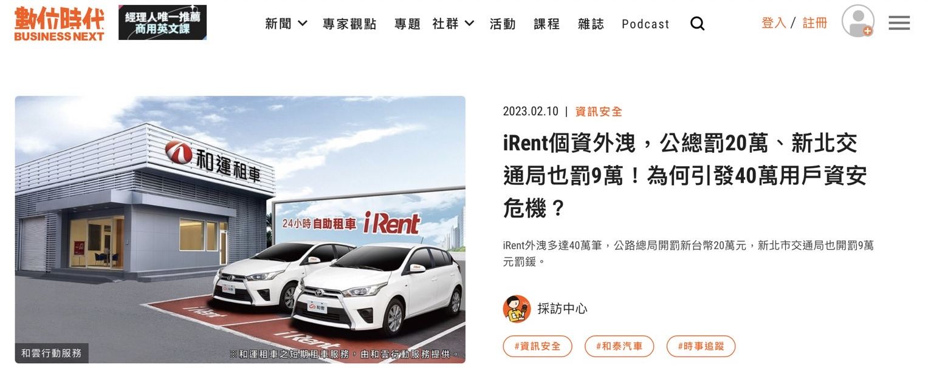
iRent案衝擊力越過預期
https://www.bnext.com.tw/article/73974/hota-irent-customer-data-exposed-response-security-information

Slide 4
個資法第48條修正(112.5.16立法院三讀通過)
個資法第48條修正（ 112.5.16立法院三讀通過）
I. 非公務機關有下列情事之一者，由中央目的事業主管機關或直轄市、
縣（市）政府限期改正，屆期未改正者，按次處新台幣二萬元以上
二十萬元以下罰鍰：
、違反第八條或第九條規定。
、違反第十條、第十一條、第十二條或第十三條規定。
、違反第二十條第二項或第三項規定。
II. 非公務機關違反第二十七條第一項或未依第二項訂定個人資料檔案
安全維護計畫或業務終止後個人資料處理方法者，由中央目的事業
主管機關或直轄市、縣（市）政府處新台幣二萬元以上二百萬元以
下罰鍰，並令其限期改正，屆期未改正者，按次處新台幣十五萬元
以上一千五百萬元以下罰鍰。
III.非公務機關違反第二十七條第一項或未依第二項訂定個人資料檔案
安全維護計畫或業務終止後個人資料處理方法，其情節重大者，處
新台幣十五萬元以上一千五百萬元以下罰鍰，並令其限期改正，屆
期未改正者，按次處罰。
個資法原第48條
非公務機關有下列情事之一者，由中央目的事業主管機關或直轄市、縣（市）政府限期改正，屆期未改正者，按次處新臺幣二萬元以上二十萬元以下罰鍰：
一、違反第八條或第九條規定。
二、違反第十條、第十一條、第十二條或第十三條規定。
三、違反第二十條第二項或第三項規定。
四、違反第二十七條第一項或未依第二項訂定個人資料檔案安全維護計畫或業務終止後個人資料處理方法。
https://lis.ly.gov.tw/lylgmeetc/dispprog?48:0030BF34000401010000000000000C800100003D000000000:0039832:lgmeetkm

Slide 5
個資法增訂第1-1條(112.5.16立法院三讀通過)
第一條之一
I .本法之主管機關為個人資料保護委員會。
II .自個人資料保護委員會成立之日起，本法所列屬中央目的事業
主管機關、直轄市、縣（市）政府及第五十三條、第五十五條
所列機關之權責事項，由該會管轄。
https://lis.ly.gov.tw/lylgmeetc/dispprog?48:0030BF34000401010000000000000C800100003D000000000:0039832:lgmeetkm

Slide 6
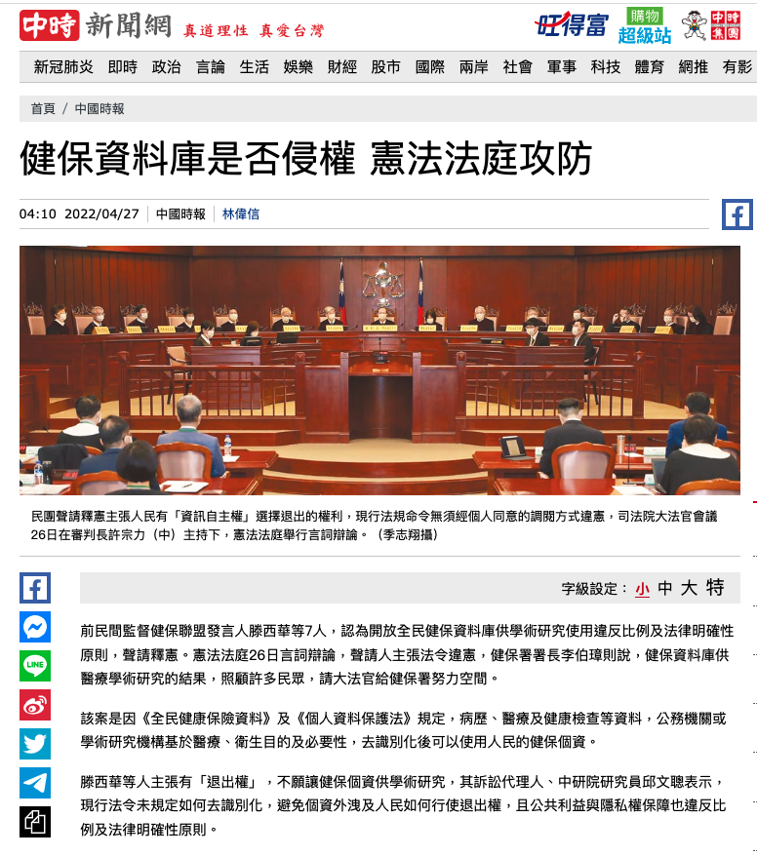
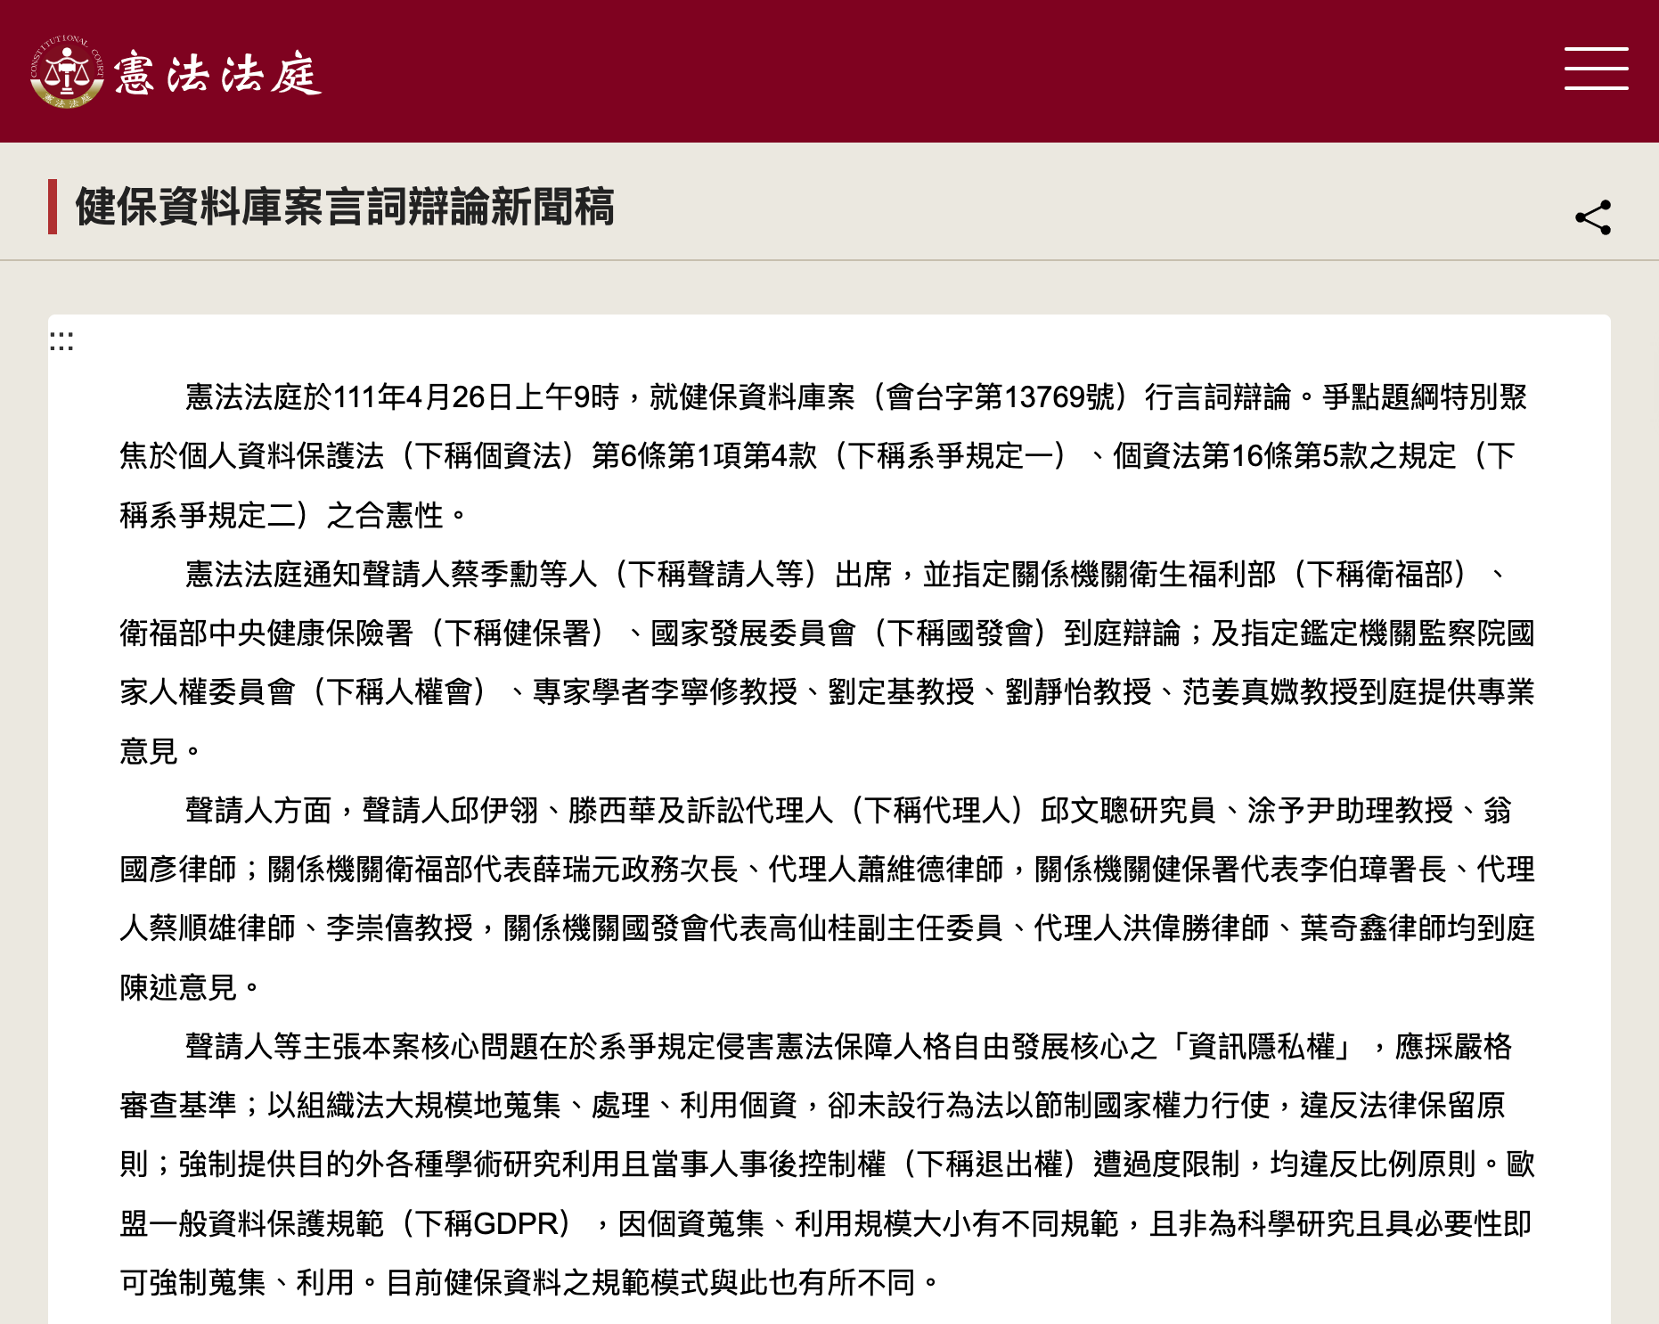
第一件個資法合憲性訴訟
https://www.chinatimes.com/newspapers/20220427000411-260114?chdtv
https://cons.judicial.gov.tw/docdata.aspx?fid=75&id=340720

Slide 7
行政院會通過打詐三法 杜絕詐騙
https://news.pts.org.tw/article/632005

Slide 8
謝謝聆聽
THANKS FOR YOUR ATTENTION
達文西個資暨高科技法律事務所
10045 臺北市中正區衡陽路51號6樓之9
TEL：02-2367-0902

